Slide 1
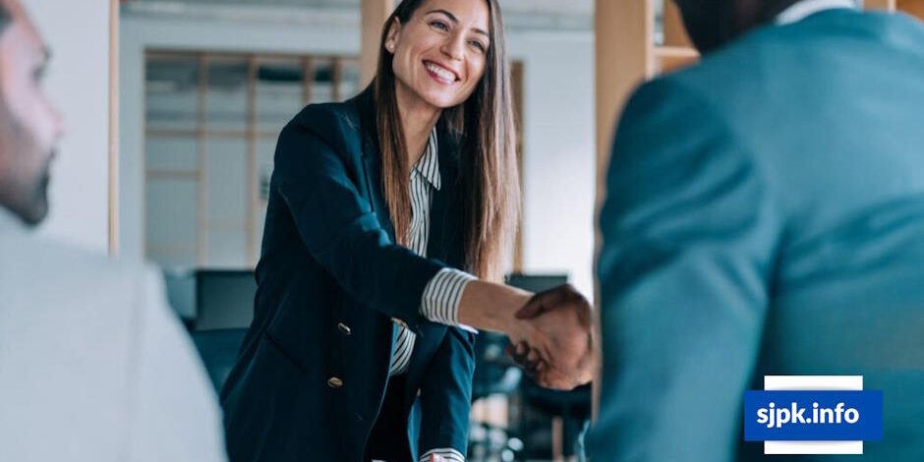
ТЕМА: ДІЛОВИЙ ЕТИКЕТ
ПРАВИЛА ВІТАННЯ ТА
ЗНАЙОМСТВА

Slide 2
Етикет привітань і представлень – це сукупність правил первинної міжособистісної взаємодії, що стосуються зовнішнього прояву ставлення до людей.

Slide 3
Привітання: хто вітається першим?
За правилами світського етикету першим вітає:
молодший – старшого;
чоловік – жінку;
той, хто проходить, – того, що стоїть;
той, що спізнюється, – того, хто чекає;
який входить – тих, хто знаходиться в приміщенні.

Slide 6
ПРАВИЛЬНИЙ ПОТИСК РУК

Slide 7
Якщо ви підійшли до групи людей і обмінялися рукостисканнями з однією людиною, потрібно потиснути руки й іншим.
Порада: «Дуже важливо вміти потиснути руку правильно: в міру недовго (один-два помахи); в міру неміцно; якщо хочете продемонструвати перевагу – тримайте свою долоню при рукостисканні зверху; показати повагу до співрозмовника (наприклад, до дами) – ваша долоня повинна бути під долонею співрозмовника. І, за замовчуванням, долоня повинна бути сухою і чистою».
Під час рукостискання не курять. Потрібно викинути сигарету, потім потиснути руку. Якщо такої можливості немає, вибачтеся за те, що ви з сигаретою. Ніколи не протягуйте ліву руку для рукостискання. Навіть якщо ви лівша, користуйтеся правою рукою. У туалетній кімнаті руку не тиснуть.

Slide 17
В офіційному спілкуванні особливе значення мають ті види мовленнєвого етикету, які представляють категорію ввічливості, а саме: звертання, вітання, прощання, подяка, вибачення, прохання.
Звертання - найяскравіший і часто вживаний вид мовленнєвого етикету. Суть його полягає в тому, щоб назвати співрозмовника з метою привернути його увагу, звернутись з проханням чи пропозицією.
Сьогодні реєстр слів-звертань офіційного вжитку складають:
пане (пані, панове), добродію (добродійко, добродії), друзі, товариство, колеги, громадо, громадянине (громадянко, громадяни), товаришу (товаришко, товариші), які супроводжують етикетні означення вельмишановний, вельмиповажний, глибокоповажний, високодостойний, шановний, дорогий, напр.: високоповажний пане Президенте, глибокоповажні пані та панове, дорогі друзі, високоповажна святочна громадо, шановні колеги.

Slide 18
Наступним аспектом ділового спілкування, який вимагає пояснень, є форма звертання співрозмовників один до одного:
на “ви” чи на “ти”.
Оскільки англійська мова не має такого поділу (існує лише you - ти), зарубіжні колеги цієї різниці не відчувають. Однак для міжнародних ділових стосунків найвідповіднішою формою звертання буде “Пане Іваненко” (якщо партнери тільки познайомились або спілкуються між собою листовно) або “Пане Богдане” (якщо у партнерів товариські стосунки). З допомогою такої форми легко зберегти ділову відстань між партнерами.

Slide 19
У розмові з колегами, звертаючись до керівників установи, організації узвичаєною є форма звертання на ім'я та по батькові, напр.: Вікторе Андрійовичу, Іване Степановичу, Юліє Володимирівно.
В Київській Русі ім'я по батькові виконувало функцію прізвища, наприклад, Анна Ярославна. І тільки тоді, коли узвичаїлося прізвисько, будова найменувань стала двокомпонентною, наприклад, Ярослав (Володимирович) Мудрий.
Заслуговує на увагу і вибір звертання до великої кількості слухачів на різноманітних зібраннях: зборах, засіданнях, конференціях тощо. Форму звертання звичайно визначає вид зібрання.
Кожне звертання враховує своєрідність аудиторії, прагнення і можливість доповідача наблизитись до слухачів, напр.:
Вельмишановний пане ректоре!
Вельмишановний пане голово!
Шановні колеги!
Дорогі друзі!
Вельмишановні пані та панове!

Slide 20
Набір українських народних вітань надзвичайно різноманітний і поліфункціональний,
напр.: Доброго ранку! Добрий день! Добрий вечір! Здрастуйте! Привіт! Дай, Боже!
Існує цілий ряд сакральних вітань,
напр.: Христос воскрес! Христос рождається!
«Добрий ранок» або «Доброго ранку» говорять до 12.00 годин,
«Добрий день» – до 18.00 годин,
«Добрий вечір» – після 18.00.

Slide 21
Прощання - це слова і вислови, які говорять, коли розлучаються. Мовленнєва частина прощання простіша, ніж вітання. Переважно це співвідносні формули, що мають інколи антонімічний характер, напр.: До побачення! Прощай! Будь здоров! або функціонують як самостійні вислови чи як репліки-відповіді на власне прощальні слова, напр.: На все добре! Бувайте здорові! Щасливо!

